Slide 1
Вебинар по вопросам перехода на новый учебный год в АИС «Сетевой город. Образование» версия 4.0 и АИС «Е-Услуги. Образование» для муниципальных координаторов (модуль ООО)
ГБОУ ИРО Краснодарского края
19.09.2018

Slide 2
1. Актуализация данных в АИС СГО
Срок заполнения до 1 октября 2018г.
!!! Заполненность карточек ОО -> 100%
Проверить полноту и актуальность заполнения карточек ОО можно с помощью отчета «МТС19.09.2018: Мониторинг карточек ОО» (шаблон для импорта на сайте http://wiki.iro23.info)
!!! Заполненность педагогического портфолио сотрудников -> 100%
Проверить полноту заполнения можно с помощью отчетов: «МТС:19.09.2018 – Заполнение портфолио», «МТС19.09.2018 - Портфолио - Сведения об образовании», «МТС:19.09.2018 - Портфолио - Сведения о повышении квалификации» (шаблон для импорта на сайте http://wiki.iro23.info)
Срок заполнения до 15 октября 2018г.

Slide 3
Педагогический портфолио и его разделы:

Slide 4
Отчеты по заполненности разделов портфолио
«МТС:19.09.2018 – Заполнение портфолио» содержит сводные поля по всем разделам портфолио, предназначен для контроля заполненности

Slide 5
Отчеты по заполненности разделов портфолио
«МТС19.09.2018 - Портфолио - Сведения об образовании» содержит отдельные поля раздела «Сведения об образовании», предназначен для анализа информации о педагогических работников – удобно фильтровать и сортировать списки сотрудников

Slide 6
2. Зачисление учащихся в 1 классы в Е-Услуги и СГО
Контроль в АИС СГО с помощью отчета «Количественный состав учащихся»

Slide 7
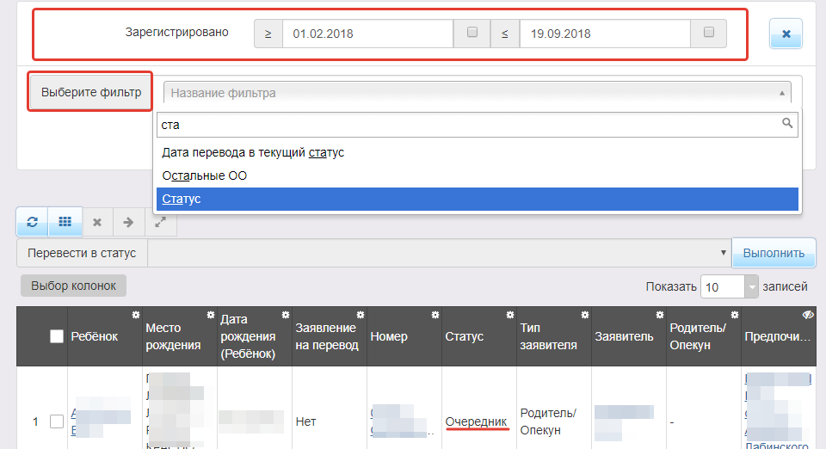
2. Зачисление учащихся в 1 классы в Е-Услуги и СГО
Контроль в ЕУ:
Реестры – Заявления – Школьники – Выбрать фильтр – Применить – Выгрузить в Excel
Отчеты – «Сводные данные по комплектованию ООО»
Отчеты – «Состав очереди в ООО»

Slide 8
Статусы заявлений в 1 класс в АИС Е-Услуги по состоянию на 18.09.2018 (Краснодарский край)

Slide 9
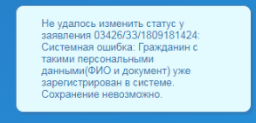
Основные вопросы по переходу на новый учебный год и зачислению учащихся в 1 класс
Дублирование данных о детях или родителях в ЕУ
Ситуация – при переводе в статус «Очередник» система выдает ошибку, что запись с такими данными уже существует
Решение – специалист УО объединяет дубликаты внутри муниципалитета (Реестры – Персональные данные – фильтр по номеру документа – объединить)
если не находит дубли внутри района, обращаться к специалистам ИРО

Slide 10
В Е-Услугах при создании заявления система сообщает, что приемная кампания не активна/завершена
Специалистам УО проверить активность и даты приемной кампании
При необходимости продлить текущую или создать новую приемную кампанию

Slide 11
При зачислении учащихся в 1 класс в АИС СГО система выдает ошибку «Отсутствует синхронизация» или «Нет соответствия с ЕУ»
Специалист УО должен включить синхронизацию в Е-Услугах: Реестры – Интеграция с "Сетевой город. Образование"
Специалист УО должен задать соответствие в Е-Услугах: Реестры – Интеграция с "Сетевой город. Образование"

Slide 12
Ошибочное направление в 2017/18 учебный год
Ситуация – не отображается в списке распределенных из очереди в 2018/19 учебном году
Решение – переводить в статус «Заморожен1», а затем направлять в верный 2018/19 учебный год
В Е-Услугах направили не в тот класс / уменьшилось количество (численность) классов
Решение – учащихся зачисляют в СГО на основании реальных приказов ОО о зачислении, в ЕУ ничего менять не надо

Slide 13
При зачислении в АИС СГО произошел технический сбой
Ситуация – в ЕУ статус заявления «Зачислен», а в АИС СГО учащийся не отображается.
Решение: 1. Отключить интеграцию 2. В ЕУ перевести заявление через «Заморожен» в «Направлен в ОО» (делает специалист школы или управления) 3. Включить интеграцию 4. Зачислить в АИС СГО

Slide 14
3. Устранение дублей в АИС СГО
Дубли учащихся возникают в результате неправильного зачисления, несвоевременного/неверного выбытия учащихся Зачислять учащихся с помощью импорта запрещено!!! (кроме случаев, когда учащийся прибыл из другого региона)
Необходимо регулярно формировать отчеты на уровне муниципалитета и избавляться от дублей (Отчеты - Список учащихся-"дублей" (образовательные организации)).
Отработать дубли по Краснодарскому краю: 2017/18 уч. год : 01.08-31.08.2018 2018/19 уч. год : 01.09-19.09.2018

Slide 15
4. Закрытие года в АИС СГО
Рекомендовать ОО видеоинструкцию по переходу на новый учебный год: http://wiki.iro23.info/images/a/a1/Modul_oo_perehod_na_novii_god.avi
Контроль состояния перехода на новый учебный год в АИС СГО: Отчеты – Состояние перехода на следующий учебный год
Рекомендуемая дата закрытия учебного года: 21-25 сентября 2018г.

Slide 16
+
Спасибо за внимание!
САЙТ: iro23.ru
ЭЛ.ПОЧТА: iac@kkidppo.ru
ТЕЛ.: 8(861)260-27-54
ГБОУ ИРО Краснодарского края / www.iro23.ru / e-mail: post@iro23.ru / тел.: +7 (861) 232-85-78

